Slide 1
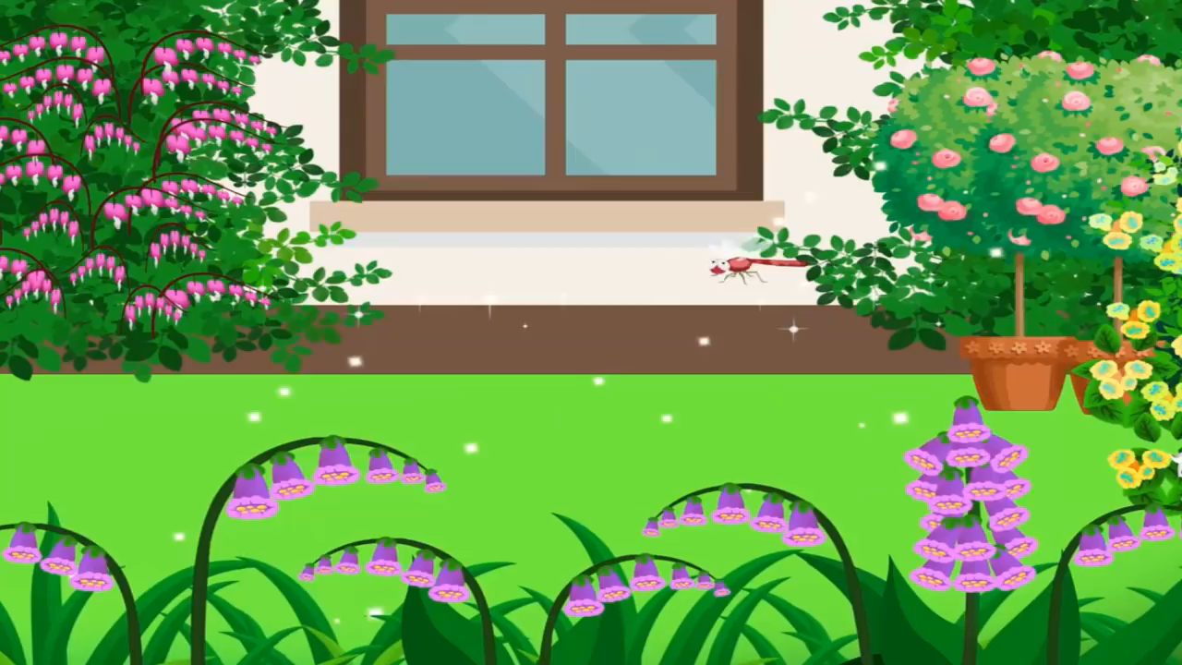

Slide 2



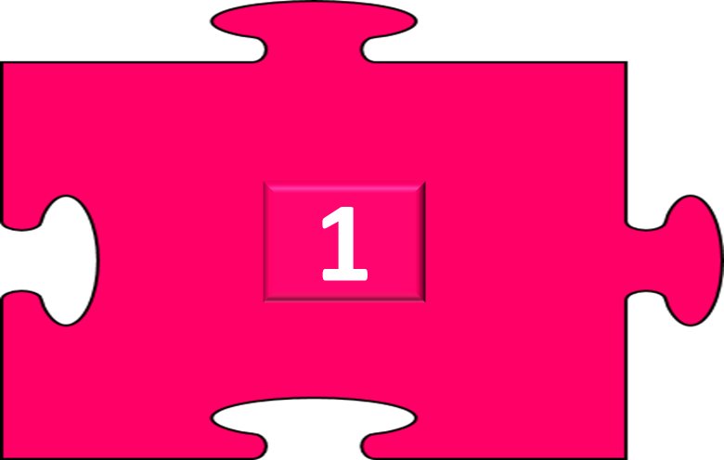


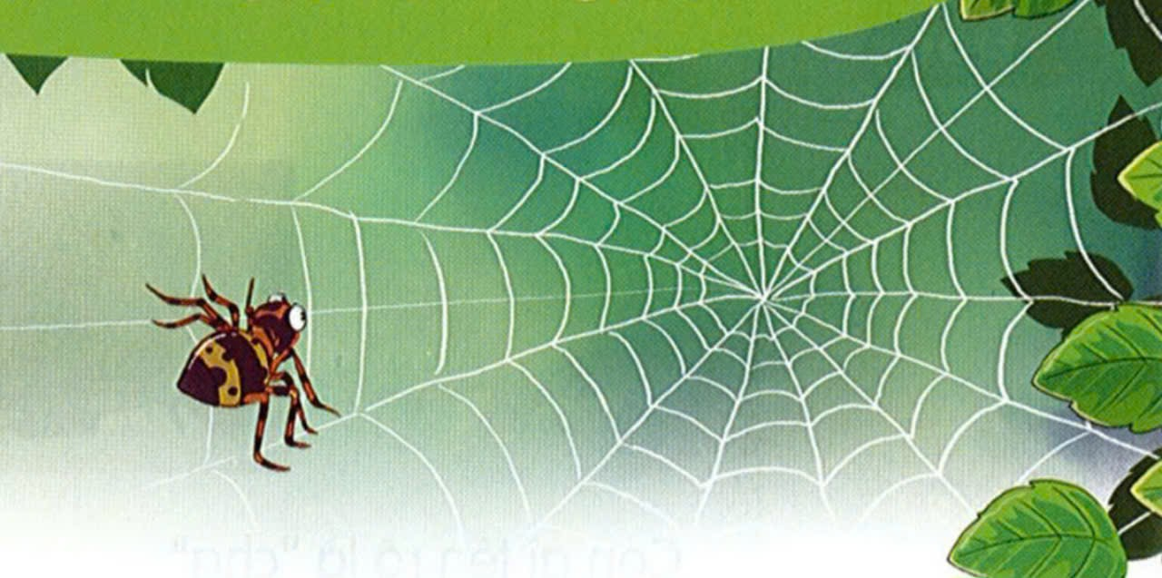
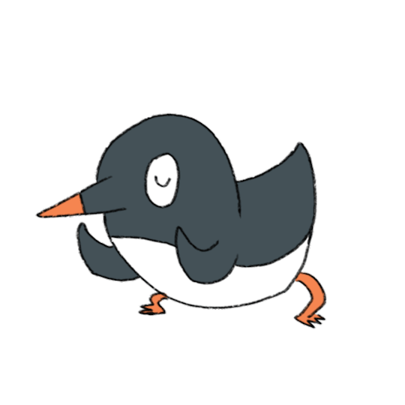
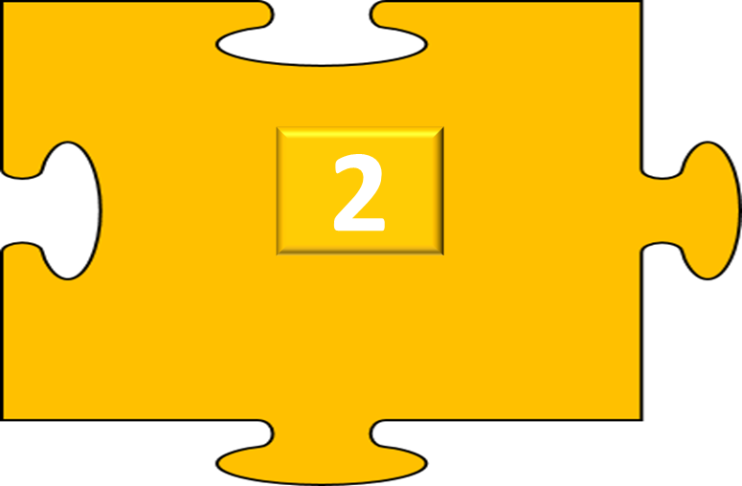
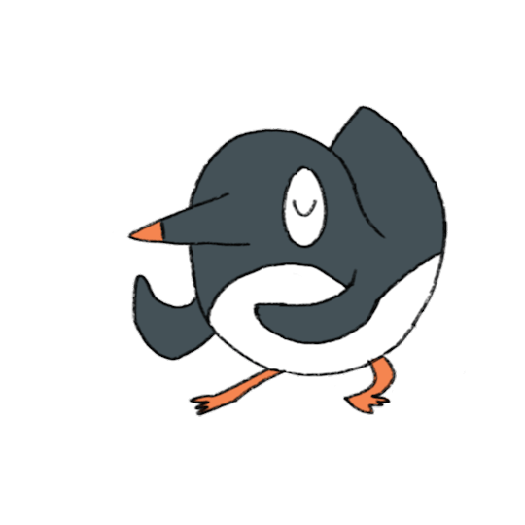
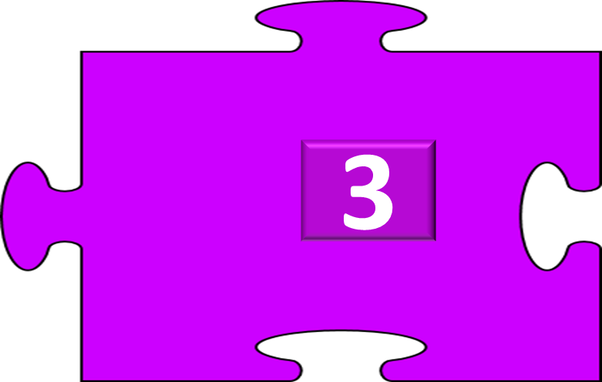
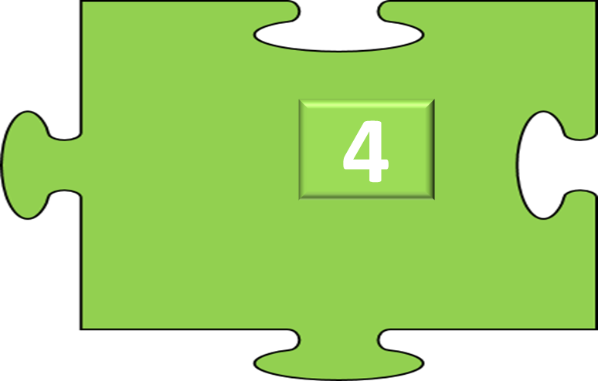





ĐI TỚI BÀI HỌC
Trò chơi

Slide 3
dãy núi
gửi thư

Slide 4
bụi cỏ
ngửi mùi

Slide 5
Mẹ đan túi cho bé.

Slide 6
Lan gửi thư cho Hà kể về quê Lan.

Slide 7
bụi cỏ
dãy núi
ui
ui
ưi
Lan gửi thư cho Hà kể về quê Lan.

Slide 8
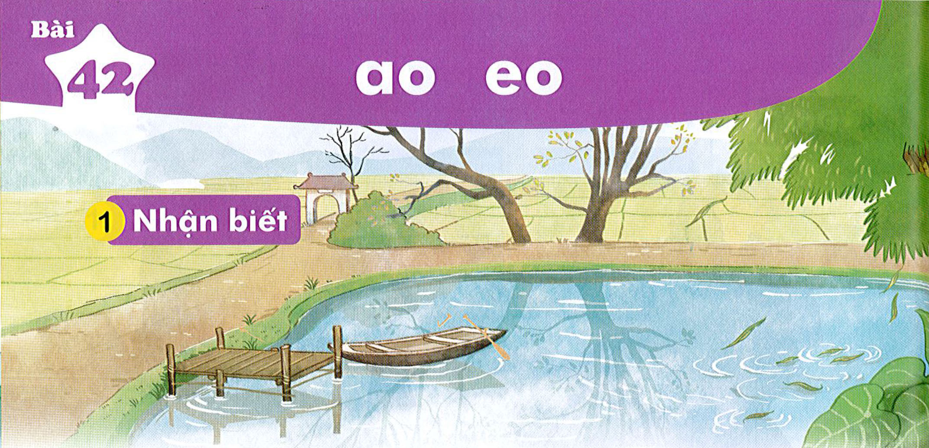

Bài
42
Nhận biết
2
Ao thu lạnh leo nước trong veo.
͂
Notes:
Thầy cô chiếu slide đã rồi mới chỉnh các vần nhé! Nhìn nó lệch vậy nhưng chiếu lên mới biết nó lệch hay k nhé

Slide 9
ao
ao
ao
eo
eo
eo
chào
dao
sáo
dẻo
đẽo
kẹo

Slide 10


Slide 11

ngôi sao
ao

Slide 12
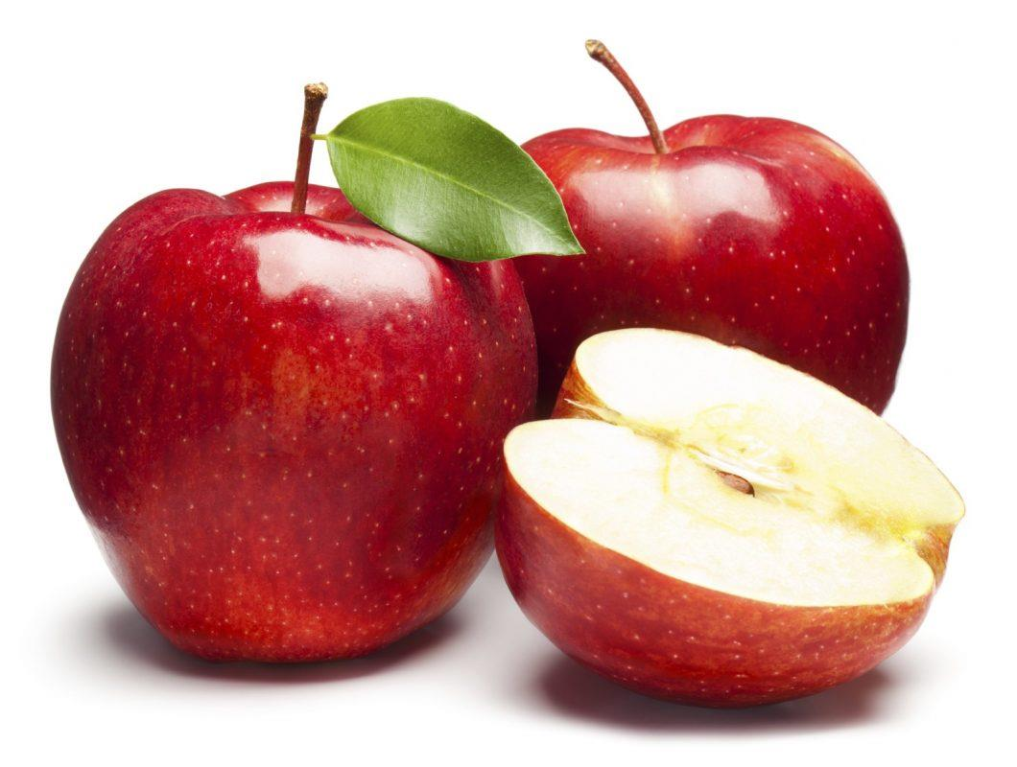
quả táo
ao

Slide 13
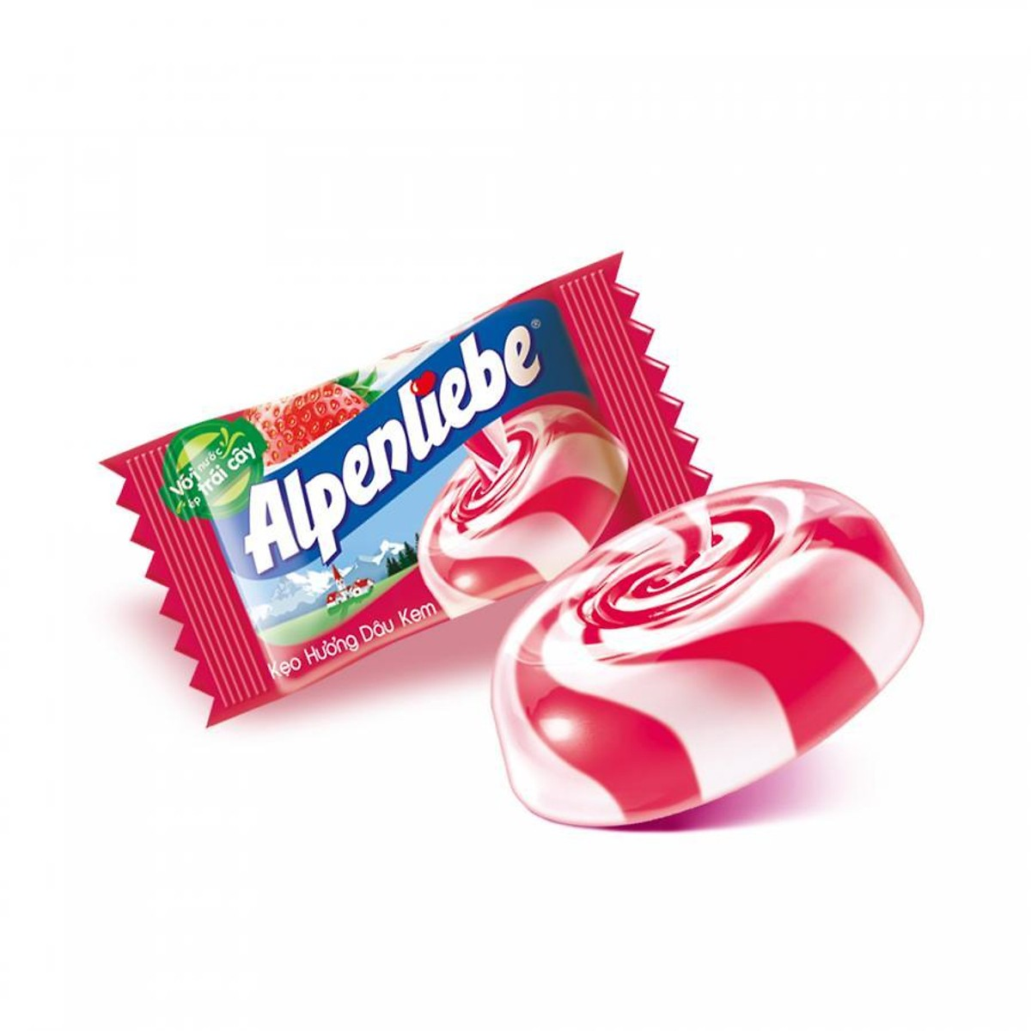
eo
cái kẹo

Slide 14
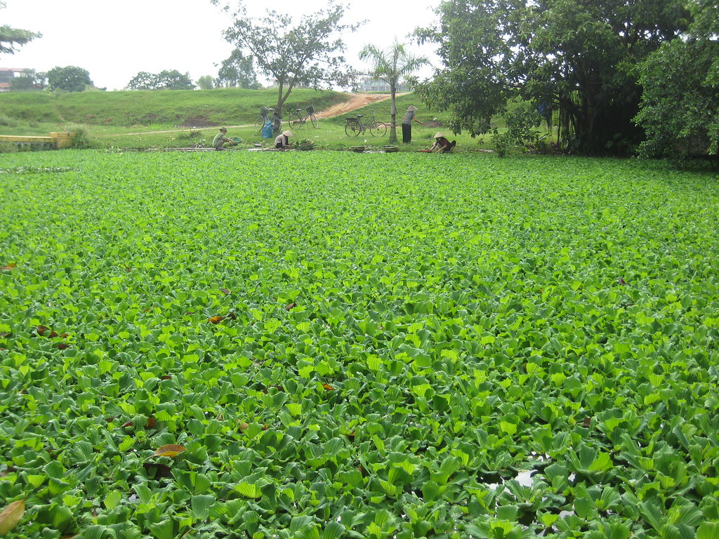
ao bèo
ao
eo

Slide 15
ngôi sao
quả táo
cái kẹo
ao bèo

Slide 16
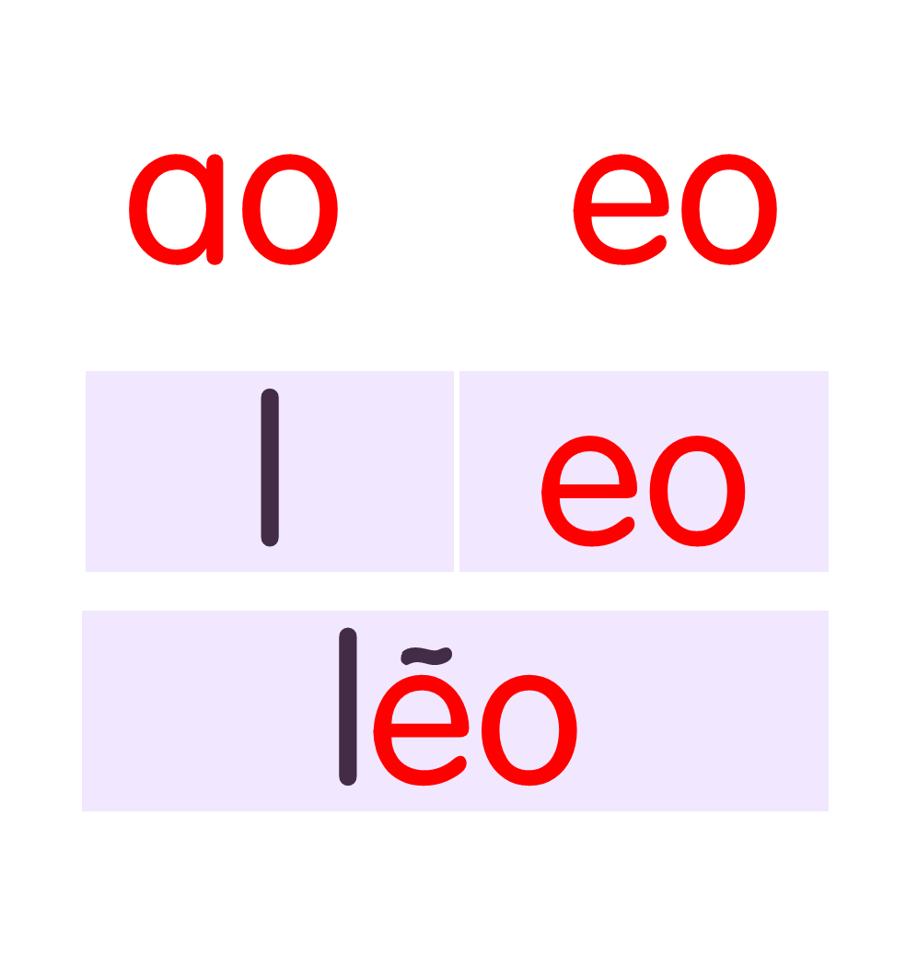
ngôi sao
quả táo
cái kẹo
ao bèo

Slide 18
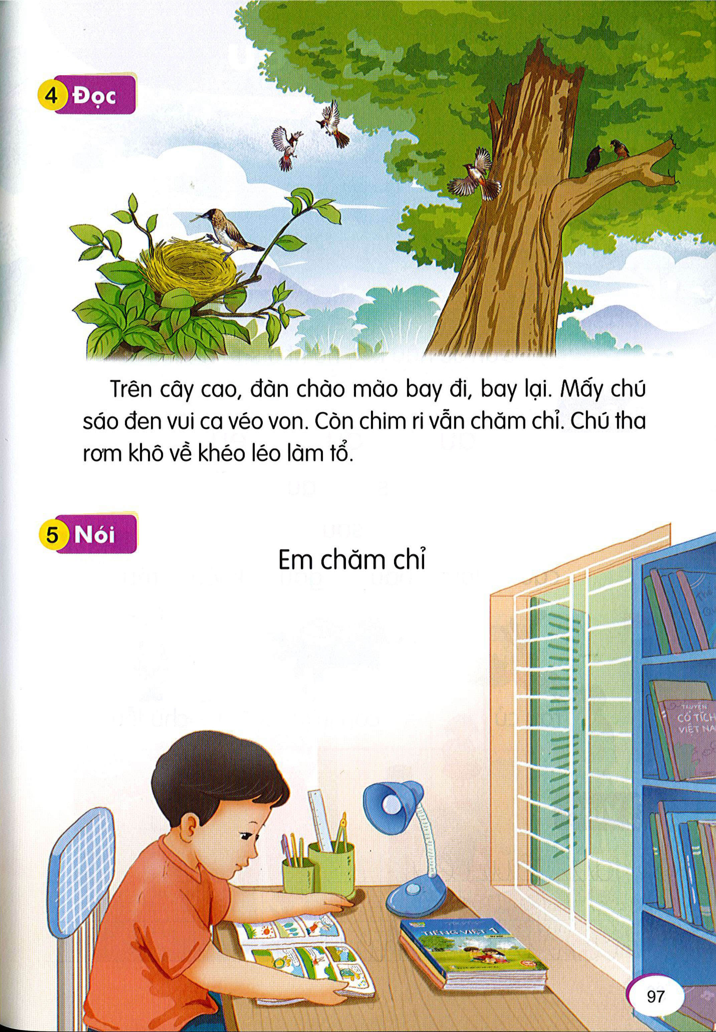
Đọc
6
1
Trên cây cao, đàn chào mào bay đi, bay lại. Mấy chú sáo đen vui ca véo von. Còn chim ri vẫn chăm chỉ. Chú tha rơm khô về khéo léo làm tổ.
2
3
4

Slide 19
cao
sáo
véo von
chào mào
khéo léo

Slide 20
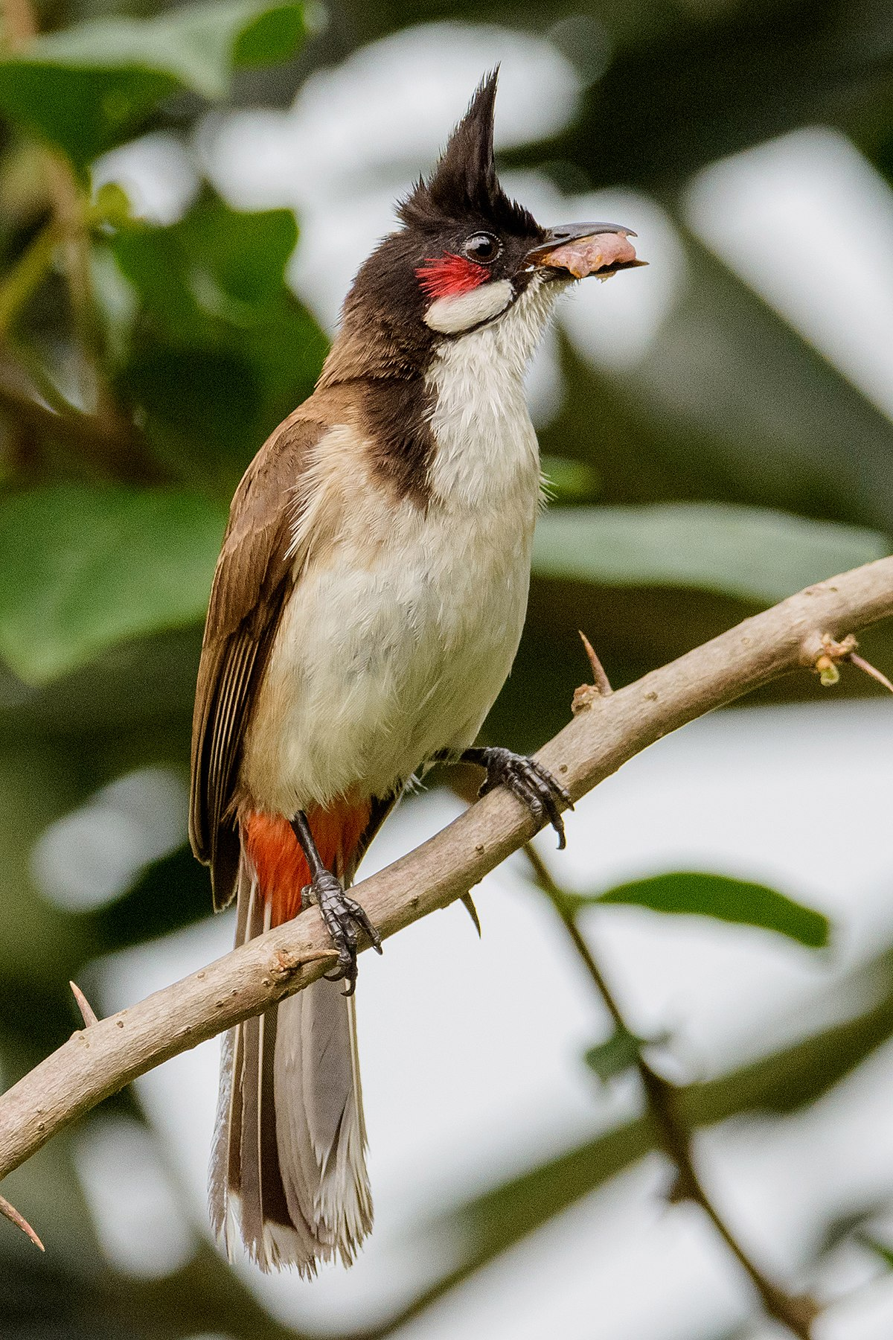
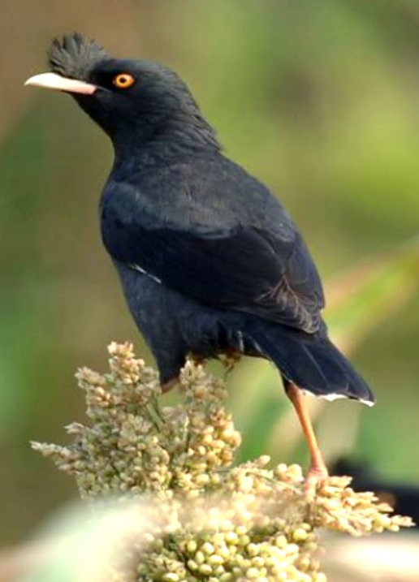
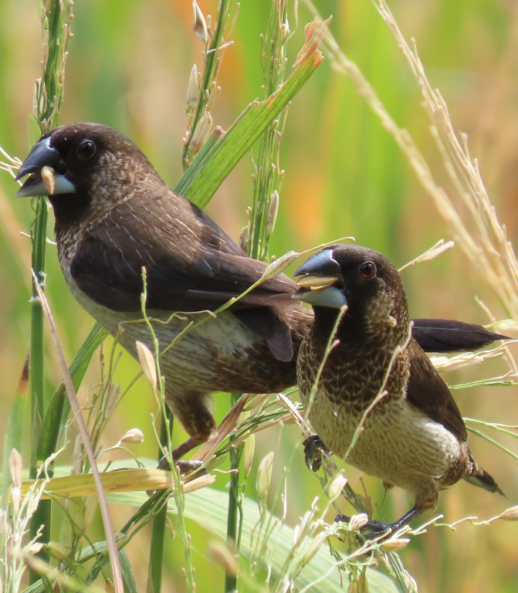
Chim chào mào
Chim sáo
Chim ri

Slide 21
Trên cây cao, đàn chào mào bay đi, bay lại. Mấy chú sáo đen vui ca véo von. Còn chim ri vẫn chăm chỉ. Chú tha rơm khô về khéo léo làm tổ.
Những loài chim nào xuất hiện trong bài?
Đàn chào mào làm gì?
Mấy chú sáo đen làm gì?
Chim ri làm gì?
Em thích nhất chú chim nào? Vì sao?

Slide 22
ngôi sao
quả táo
cái kẹo
ao bèo
Trên cây cao, đàn chào mào bay đi, bay lại. Mấy chú sáo đen vui ca véo von. Còn chim ri vẫn chăm chỉ. Chú tha rơm khô về khéo léo làm tổ.

Slide 23
Nói
7
Em chăm chỉ

Slide 24


Slide 25
ngôi sao
quả táo
cái kẹo
ao bèo
Trên cây cao, đàn chào mào bay đi, bay lại. Mấy chú sáo đen vui ca véo von. Còn chim ri vẫn chăm chỉ. Chú tha rơm khô về khéo léo làm tổ.

Slide 26
